Slide 1
أساسيات تصنيف نباتات زهرية 222 نبت
د. نجاة عبد الوهاب بخاري
قسم النبات والحياء الدقية – جامعة الملك سعود
المحاضرة الخامسه

Slide 2
رؤية ورسالة جامعة الملك سعود
الرِؤية: تحقيق الريادة في تنويع أساليب التعليم والتعلم وتطويرها من خلال التعلم الإلكتروني القائم على تقنية المعلومات والاتصال الحديثة وأن تكون العمادة رائدة في نشر التعليم وتيسيره باستخدام أحدث تقنيات المعلومات والاتصال.
الرسالة: مساعدة أعضاء هيئة التدريس والطلاب لتجويد عملية التعلم من خلال استثمار أساليب التعلم الإلكتروني، وإتاحة الفرصة للمتعلم لاحتيار المكان والزمان المناسبين للتعلم ومساعدة أعضاء هيئة التدريس على تفعيل التعليم من خلال تقديم المحتوى العلمي بأساليب تعتمد على تقنية المعلومات والاتصال الحديثة .

Slide 3
رؤية ورسالة كليه العلوم
الرؤية:
الوصول إلى معايير الجودة أكاديمياً وبحثياً وصناعة مخرج تعليمي مؤهل، و فعّال وبالتالي مُنتج.
الرسالة:
استقطاب الكفاءات من أهل الخبرة والعلم العميق للمشاركة في العملية التعليمية وتطوير البحث العلمي، و تطوير المقرر الدراسي من ناحية المضمون و وسيلة التعليم ليواكب آخر المستجدات العلمية، وتأهيل الطالب معرفياً وشخصياً ليتمكن باقتدار من خدمة مجتمعه.

Slide 4
رؤية ورسالة قسم النبات والأحياء الدقيقة
الرؤيـــة:
الارتقاء بالمستوى الأكاديمي والبحثي لمواكبة التقدم العلمي ومتطلبات المجتمع.
الرســالة:
تطوير المسيرة العلمية وتطوير أساليب البحث العلمي عن طريق التخطيط الإستراتيجي والرؤية الواضحة للعلوم والتقنية على مستوى الوطن. كذلك تدريب الكوادر الوطنية ، وإدخال منهجية متطورة لتلبية احتياجات المجتمع المختلفة ، ولخدمة مختلف المشاريع البحثية والإنمائية بالمجتمع.

Slide 5
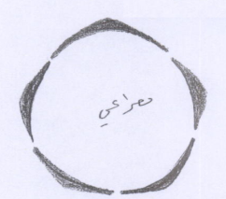
التويج "التربيع الزهري" Aestivation
هو ترتيب وضع انحناء حواف السبلات والبتلات مع بعضها البعض.
أنواع التربيع الزهري:
الترتيب المصراعي Valvate
فيه تتلامس وتتقابل حواف السبلات والبتلات دون انطواء او إنثناء وهناك انواع اخرى مشتقة من هذا النوع.

Slide 6
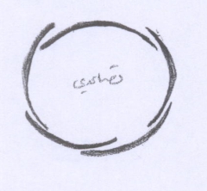
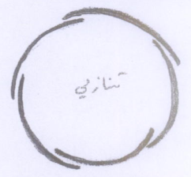
الترتيب المتراكب Imbricate
هو على نوعين :
ترتيب تنازلي descending imbricate هنا تكون السبلة أو البتلة الخلفية بإتجاه المحور وتحيط بباقي البتلات والسبلة الأمامية مغلفة بالورقتين المتجاورتين.
ترتيب تصاعدي ascending imbricateهنا حافتي الورقة الخلفية ، باتجاه المحور مغلفة بحافتي الورقتين المتجاورتين. وحافتي الورقة الأمامية مغلفة للورقتين المتجاورتين

Slide 7
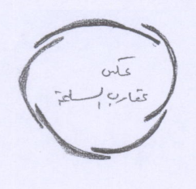
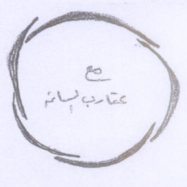
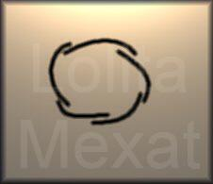
الترتيب الملتف contorated or twisted
باتجاه عقارب الساعة clock wise هنا يلتف طرف كل ورقة زهرية أو بتلة عل طرف الورقة المجاورة ، بينما الطرف الآخر يغلف بطرف الورقة الزهرية الأخرى المجاورة.
عكس اتجاه عقارب الساعة anti clock wise الالتفاف هناك يختلف حيث يكون التفاف البتلات أو السبلات بعكس إتجاه عقارب الساعة.

Slide 8
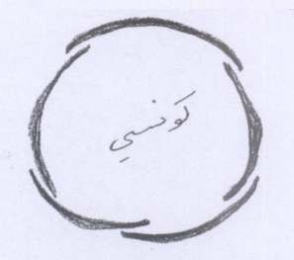
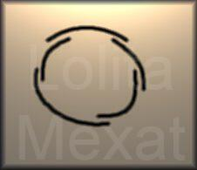
الترتيب الكوانسي "التخميسي" quincunical
في هذه الحالة تكون هناك ورقتان فوق أو خارجيتان وورقتان تحت أو داخليتان والورقة ، البتلة ، السبلة ، الزهرية بينهما أي طرف منها خارجي وطرف منها داخلي كما في الرسم.
افضل الحالات يتضح فيها الترتيب الزهري هو عندما تكون الزهرة على شكل تبرعم.

Slide 9
المتاعGynoecium
هو عضو التأنيث في الزهرة ويتركب من شكل منتفخ يسمى المبيض الذي يحتوي على البويضة وجزء مستطيل غالباً يسمى القلم style الذي ينتهي بجزء مستقبل لحبوب اللقاح يسمى بالميسم stigma ، وقد يكون الميسم فوق المبيض مباشرة بدون حامل وهو القلم.
وتسمى هذه الأجزاء الثلاثة المبيض والقلم والميسم بالمدقة pistl وهي مرادفة لكلمة gynoecium

Slide 11
ويتركب المتاع من كربلة واحدة أو عدد من الكرابل.
المبيضovary هو الجسم المنتفخ والذي هو عبارة عن ورقة بوغية megasporophyll لها ثلاث من عروق وسطية التفتت داخلياً وكونت ما يسمى بالكربلة. وهذا النوع من المبايض يسمى مبيض بسيط لأنه يتكون من كربلة واحدة مثل المشمش..

Slide 12
احياناً فإن المبيض يتكون من أكثر من كربلة ويكون بالتالي مبيض عديد الكرابل وقد تكون هذه الكرابل منفصلة apocarpous كما في الورد والشقيق وقد تكون ملتحمة كما في التفاح pyrus حيث تسمى ثمرة عديدة الكرابل ملتحمة وملتحمة الكرابل تعنى syncarpous ، تعتبر المبايض المنفصلة ذات أهمية خاصة للتميز بين الفصائل

Slide 13
القلم style :يقوم بوضع الميسم في المكان المناسب حتى تتم فيه عملية التلقيح.
وتختلف أطوال القلم فقد يكون طويل او قصير وقد يكون غير موجود وقد يكون متفرع إلى فرعين ويمكن أكثر وقد يكون أملس أو قد يكون شعرياً أي يحتوي على شعيرات ، واحياناً يتطور شكل القلم إلى شكل بتلي لجذب الحشرات كما في ازهار نبات السوسن "ايريس" “Iris” .
وقد يكون القلم قصيراً أو معدوماً فيصبح الميسم جالساً في هذه الحاله كما في زهرة الخشخاش.

Slide 14
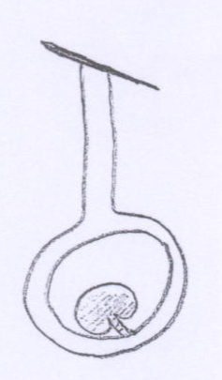
وقد يكون القلم:
1- طرفياً فيسمى قمياً Apical style كما في معظم الفصائل النباتية .

Slide 15
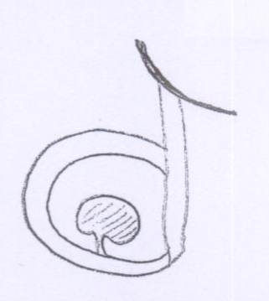
2- قد يظهر القلم على جانب المبيض فيسمى جانبياً Lateral style كما في ازهار الجميز الشلسيك والفراولة.

Slide 16
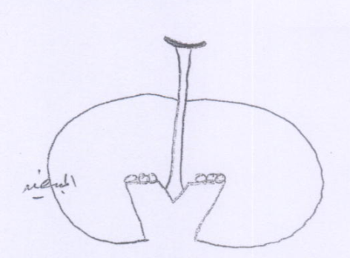
3- قد ينشق المبيض من القمة ويخرج القلم من أسفل الشق ويقال له في هذه الحالة قلم قاعدي Basal Style كما في الفصيلة الشفوية .

Slide 17
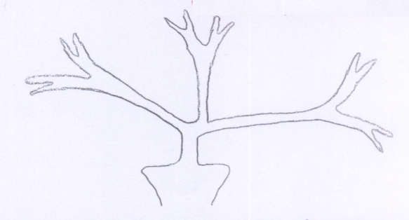
4- قد يكون القلم متفرع يسمى "متفرعاً" Branched style كما في الفصيلة السوسبية " اللبنية ".

Slide 18
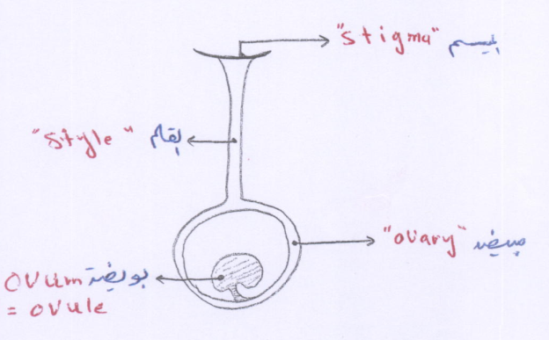
الميسم stigma : هو المكان الذي يستقبل حبوب اللقاح وهو لذلك يأخذ أشكال مختلفة حسب نوعية النبات وحسب تطوره وملائمته لبيئته التي يعيش فيها.

Slide 19
قد يأخذ الميسم الشكل الشعري او الريشي plumose . في الأزهار هوائية التلقيح كما في النجيليات.
وقد يأخذ الميسم الشكل القرصي discoid أو الشكل المفلطح او الدائري أو المفصص كما في الطماطم.
ويكون الميسم ذا سطح لزج أو خشن او حلمي papillate ، او صولجاني الشكل club shaped وغالباً ما تكون لزجة وهذا النوع من التلقيح يتم عن طريق الحشرات لتلتصق جسم الحشرة بإعضاء الزهرة.

Slide 20
قد تكون المبايض:
1- قد تلتحم المبايض كما في زهرة الكتان linum.
2- قد تلتحم الأقلام والمبايض وتبقى المياسم سائبة ويدل عددها على عدد الكرابل الملتحمة كما في ازهار الجرونيا Geranium .
3- قد يكون التحام كلي حيث تلتحم أقلام ومياسم ومبايض كما في أزهار الرطريط Zygophlium
بالإضافة إلى أنه هناك أنواع أخرى من الإلتحام حسب أنواع النباتات.يعتبر الإلتحام صفة مهمة في عملية تصنيف النباتات.

Slide 21
ويسمى موضع اتصال البويضة بجدار المبيض بالمشيمة placenta وهي جزء منتفخ يشبه الوسادة. وتتصل البويضة بالمشيمة بواسطة ما يسمى بالحبل السري funicle .

Slide 22
تركيب البويضة المستقيمة
البويضة في النباتات الزهرية نتشأ غالباً على موضع منتفخ بارز في جدار الكربلة يسمى بالمشيمة placenta وتظهر في بادئ الأمر كنتوء صغير يتكون من خلايا البشرة ثم خلايا تحت البشرة ثم لا يلبث أن يخترقها الحزمة الوعائية ، ثم تنقسم خلايا تحت البشرة ليتكون وينشأ عندها الحبل السري ، وينمو عند قمة الحبل السرى جسم البويضة . يتكون بويضة واحدة فقط فوق النيوسلة وفي اسفل النيوسيلة يتكشف الغلاف أو الغطاء الذي وظيفته الحماية ، وحفظ البويضة ، وإمداد البويضة بالغذاء اللازم.

Slide 23
تتصل البويضة بالمشيمة عن طريق الحبل السري:
تتكون البويضة من كيس جنيني بداخلة خلية البيضة وبجانبها الخليتان المساعدتان والتي لها دور في عملية دخول أنبوبة اللقاح إلى الكيس الجنين وأيضاً تتكون من 3 خلايا سمتية تكون دائماً في الإتجاه المعاكس لفتحة النقير بعكس خلية البيضة التي تكون دائما في اتجاه فتحة النقير .

Slide 24
وأيضاً يحتوي الكيس الجنيني على نواتان قطبيتان لها دور في تكون الإندوسبيرم ولذلك قد تسمى " نواتا الإندوسبيرم الأولية " ويحيط بالكيس الجنيني نسيج النيوسيلة الذي يكون غذاء الجنين بعد عملية الإخصاب، ويحيط بالنيوسيلة غلاف واحد أو غلافان داخلي وخارجي والغلافان لا يحيطان بالنيوسيلة إحاطة تامة بل تترك منطقة واحدة مفتوحة تسمى بالنقير وهي تلك المنطقة التي تتم فيها توصيل داخل البويضة بخارجها.

Slide 25
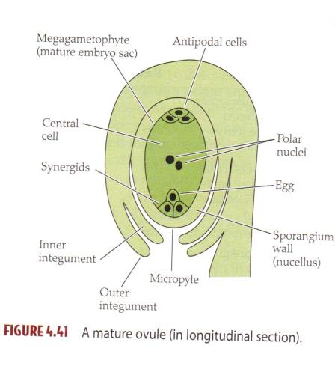

Slide 26
الغطاء هذا يحيط بجميع جسم البويضة ماعدا منطقة واحدة وتسمى بالنقير ، والنقير هي تلك المنطقة التي تتم فيها عملية توصيل البويضة باطنها وخارجها. اما الغلاف فإنه يوجد غلاف واحد أو أكثر 2-3 ولكنه غالباً يوجد غطاءان يغلفان النيويسلة ، احدهما داخلي ينمو أولاً ويتلوه الخارجي. وعموماً يوجد غطائان للبويضة في ذوات الفلقة الواحدة وفي معظم سائبة البتلات من ذوات الفلقتين.

Slide 27
وغطاء واحد في ذوات الفلقتين ملتحمة البتلات إلا أن هذه القاعدة ليست ثابتة في جميع النباتات حيث تشذ في بعض النباتات التي تنتمي إلى فصائل واحدة كما في الحور والصفصاف حيث يوجد غطاءان في الحور وغطاء واحد في الصفصاف رغم أنهما ينتميان إلى فصيلة واحدة وهي الصفصافية salicaceae.
والذي يهتم به علم التصنيف هو كيفية وضع النقير والنيوسيلة والحبل السري

Slide 28
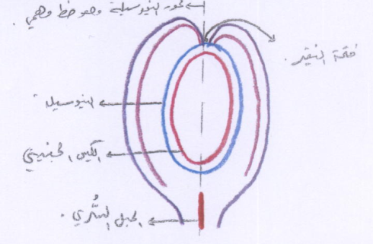
أنواع البويضات المختلفة :
البويضة المستقيمة Orthotropous تسمى بهذا الإسم لأن محور النيوسيلة المستقيم والنقير والحبل السري على خط مستقيم واحد " ويعتبر هذا النوع من أكثر اشكال البويضات بدائية" (الجوز والصيلة الحريقية)

Slide 29
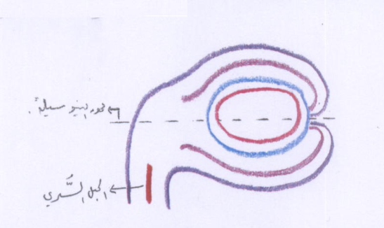
البويضة نصف المنعكسة Hemitropous: وهنا يكون محور النيوسيلة والنقير متعامداً مع الحبل السري ولكنه يلتوي بمقدار 90° بالنسبة للحبل السري كما في الفصيلة الربيعية

Slide 30
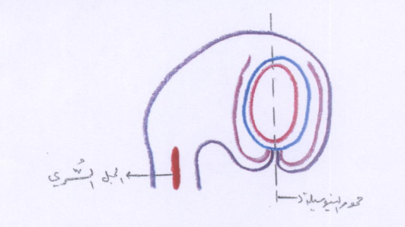
البويضة المنعكسة Anatropous: وهنا يكون محور النيوسيلة مستقيماً ولكنه يلتوي بالنسبة للحبل السري بمقدار 180 ° بحيث يصبح النقير ملاصقاً للحبل السري "موازيا له" وترى هذه الحالة في معظم النباتات الزهرية خاصة ملتحمة البتلات كما في (الرطريط Zygophyllum).

Slide 31
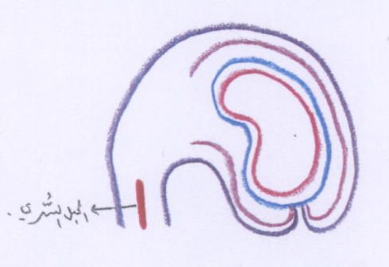
البويضة الكلوية Campylotropous: هنا تكون البويضات شبيهة بالكلية حيث أن محور النيوسيلة والكيس الجنيني ينحنيان بدرجة كبيرة قد تأخذ أيضاً شكل حدوة الحصان. كما في الفصيلة القرنفلية والأمرانية والشوكية وبعض الصليبية.

Slide 32
